Slide 1

caneca Galatica
A Batalha dos Presentes Personalizados
Jorge Santana

Slide 2
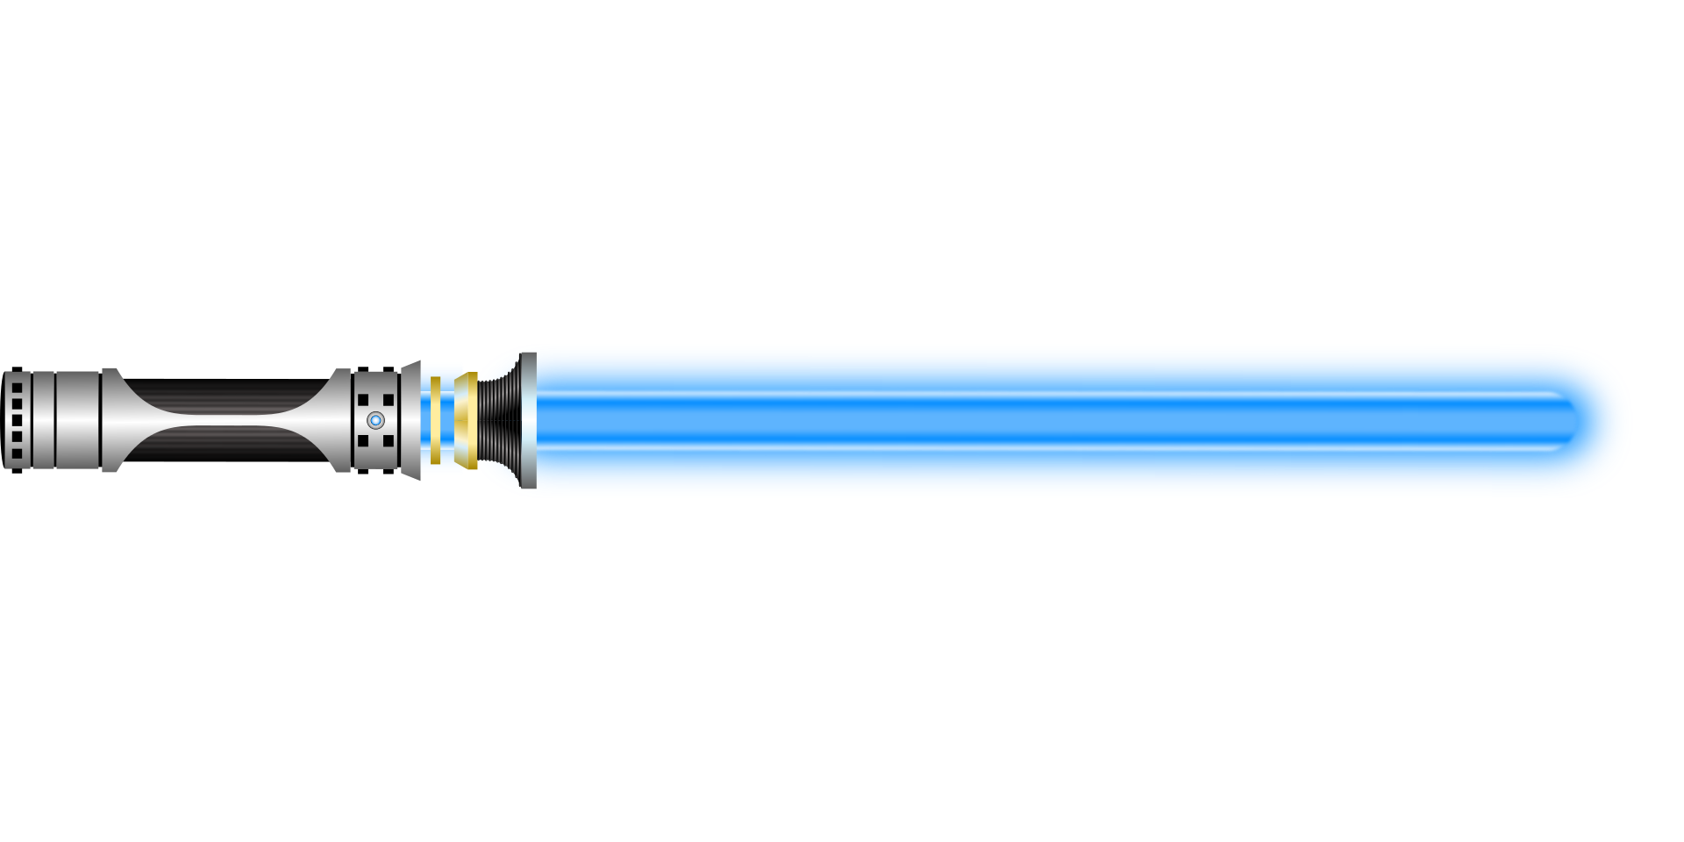
Canecas: Mais do que Recipientes
Guia Essencial para a Escolha Perfeita
Bem-vindo ao fascinante mundo das canecas! Este eBook foi criado para os entusiastas de bebidas quentes e frias que apreciam mais do que apenas o conteúdo de suas xícaras. As canecas são muito mais do que simples recipientes – elas são expressões de personalidade, estilo e funcionalidade.
Neste eBook, vamos explorar os diversos tipos de canecas, desde as clássicas de cerâmica até as inovadoras de bambu. Cada capítulo oferece um mergulho nas características únicas de cada modelo, suas vantagens e usos ideais. Nosso objetivo é ajudar você a encontrar a caneca perfeita para cada ocasião, seja para saborear um café matinal, um chá relaxante à tarde ou uma bebida gelada em um dia quente.
Prepare-se para descobrir como a escolha da caneca pode transformar sua experiência de beber, tornando-a ainda mais especial e prazerosa. Vamos começar essa jornada pelo universo das canecas!

Slide 3
01
CANECA DE PORCELANA

Slide 4
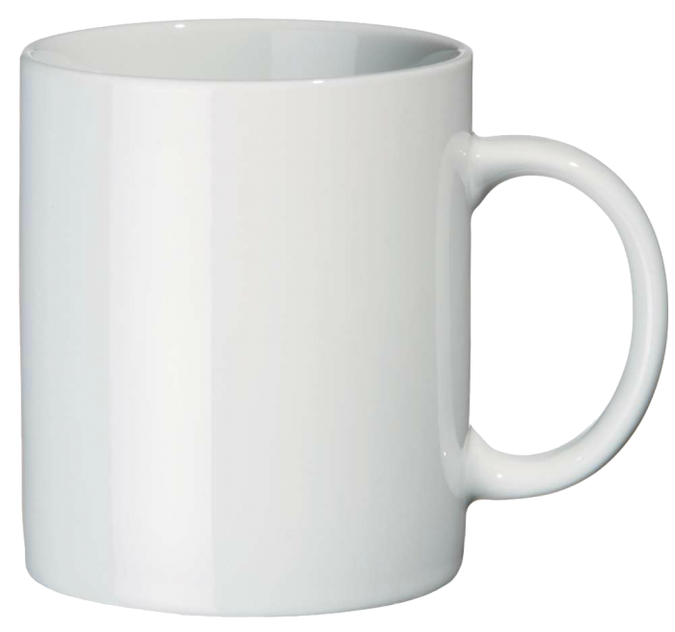
Caneca Clássica de Cerâmica
Durabilidade e Versatilidade para o Dia a Dia
As canecas de cerâmica são as mais comuns. Duráveis e disponíveis em várias cores e designs, são perfeitas para o uso diário. Mantêm bem a temperatura da bebida e são fáceis de limpar.

Slide 5
02
CANECA DE VIDRO

Slide 6
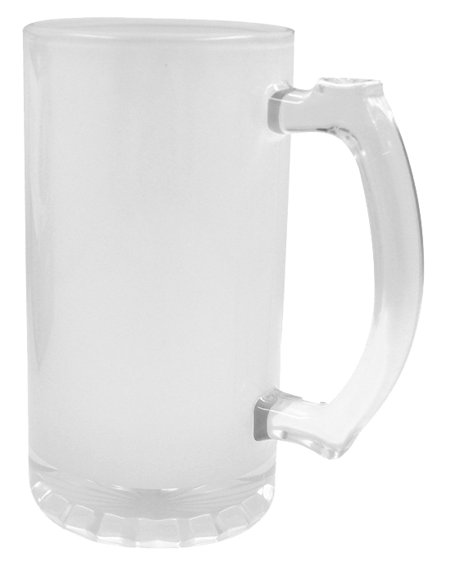
Caneca de Vidro
Transparência e Elegância em Cada Gole
As canecas de vidro são modernas e permitem visualizar a bebida. Ótimas para cerveja, pois exibem bem a cor da bebida. São mais frágeis, exigindo cuidado extra no manuseio e limpeza.

Slide 7
03
CANECA DE BAMBU

Slide 8
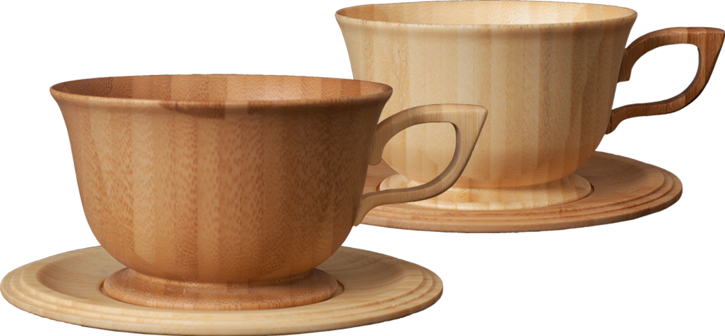
Caneca de Bambu
Sustentabilidade com Estilo Natural
Feitas de material sustentável, as canecas de bambu são ecológicas. São leves, resistentes e têm um apelo rústico. Perfeitas para quem busca um estilo de vida mais verde.

Slide 9
Agradecimentos
Obrigado por let este ebook!
Gostaria de expressar meu mais profundo agradecimento a todos que dedicaram seu tempo para ler este ebook. Este trabalho é fruto de uma jornada educativa no curso "Criando um ebook com ChatGPT e MidJourney". Com o auxílio da inteligência artificial, conseguimos transformar ideias em palavras e imagens, proporcionando uma experiência rica e envolvente. A sua leitura e apoio são fundamentais para o sucesso deste projeto, e espero que o conteúdo tenha sido tão enriquecedor para vocês quanto foi para mim produzi-lo. Muito obrigado!

